Slide 1
软件设计与体系结构
——程序员需要了解的底层知识
西北大学软件学院 谢倩茹

Slide 2
第六章 异常控制流
西北大学软件学院 谢倩茹

Slide 3
系统如何处理意外的情况？

Slide 4
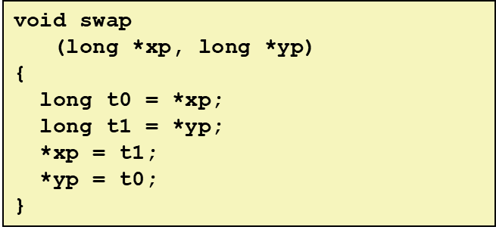
程序的控制流
absdiff:
cmpq %rsi, %rdi # x:y
jle .L4
movq %rdi, %rax
subq %rsi, %rax
ret
.L4: # x <= y
movq %rsi, %rax
subq %rdi, %rax
ret
程序正常的执行顺序：
按照顺序取下一条指令执行
通过跳转指令、调用指令转移到目标地址进行执行
只有这样的处理方式够用了吗？
CPU执行的地址序列称为控制流，顺序执行或者跳转这种与程序的执行相关的方式得到的控制流称为正常控制流。

Slide 5
程序的执行中会碰到例外的情况
数据包到达，需要放在内存中
程序需要的数据没有调入内存，需要从磁盘调入，程序需要等到数据就绪
用户使用了ctrl-c，
硬件的定时器产生信号
……
这些意外的情况被称为异常控制流，系统需要相应的机制去处理这些“意外的情况”

Slide 6
异常控制流（Exceptional Control Flow，ECF）
定义：由于某些特殊情况引起用户程序的正常执行被打断，所形成的意外控制流称为异常控制流
理解ECF的重要性：
操作系统的重要功能
应用程序与操作系统的交互
编写程序
并发程序的执行

Slide 7
异常控制流存在于计算机系统的各个层面
底层（硬件层）
检测到系统事件，需要改变控制流，通常使用硬件和操作系统共同完成。例如：缺页、越权、整除0、打印缺纸……
操作系统层
进程上下文转换通过操作系统来和硬件定时器完成
应用层
一个进程直接发送信号给另一个进程，通过操作系统完成

Slide 8
一、异常
异常是操作系统为了响应一些事件而做出的控制流的改变。就是CPU遇到了一些特殊的情况，使得正在执行的程序被终止，转到处理异常的情况，结束之后再返回被终止的程序。
操作系统常驻内存的部分
User code
Kernel code
Exception
Event
I_current
I_next
Exception processing
by exception handler
Return to I_current
Return to I_next
Abort

Slide 9
异常表
Exception
numbers
Code for
exception handler 0
每种类型的事件有唯一的编号k
K是检索异常表的索引，类似中断向量
根据k可以转向到对应的异常处理程序
Exception
Table
Code for
exception handler 1
0
1
Code for
exception handler 2
2
...
n-1
...
Code for
exception handler n-1

Slide 10
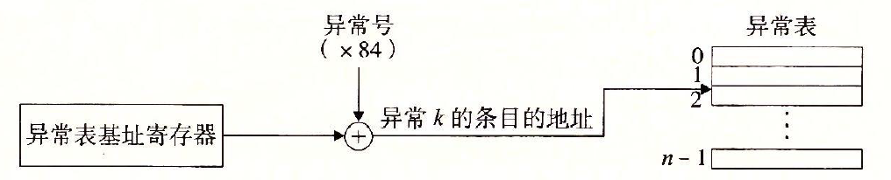
异常处理程序的地址形成
异常处理的特点
返回地址是当前指令或者下一条指令
处理器需要将条件码寄存器等压入堆栈
如果在内核进行，这些项目将压入内核栈中
处于内核模式的异常处理程序，对于系统内所有的资源都具有访问权限

Slide 11
异常的类别
异步异常：由当前程序之外的因素一起的异常
中断
同步异常：由当前程序本身引起的异常
陷阱
故障
终止

Slide 12
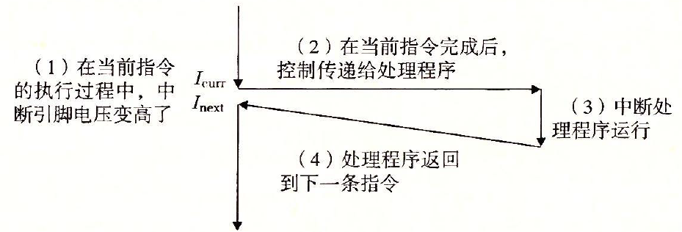
中断
中断的异常处理程序称为中断处理程序
引起中断的原因通常是外部的
定时器触发的
外部设备的输入输出
……

Slide 13
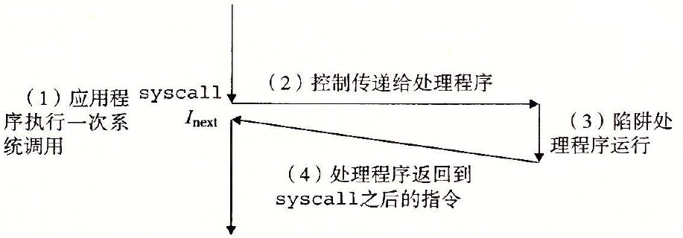
陷阱和系统调用
陷阱是专门实现的异常，它发生在程序内部，是预先安排的事件，如单步跟踪、断点等。
系统调用：利用陷阱提供了一种机制用来实现用户程序和内核之间的访问接口。

Slide 14
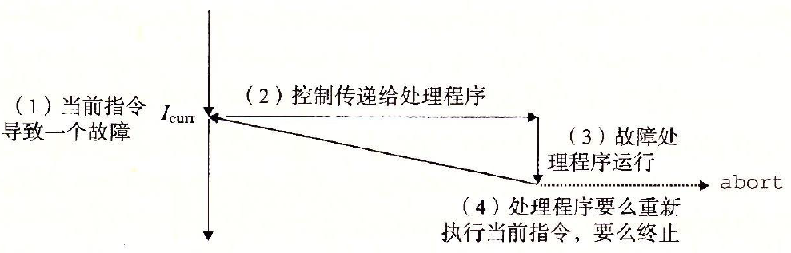
故障
由错误情况引起，但是可以被处理程序修正。
但是修正之需要重新执行这条引起故障的指令。

Slide 15
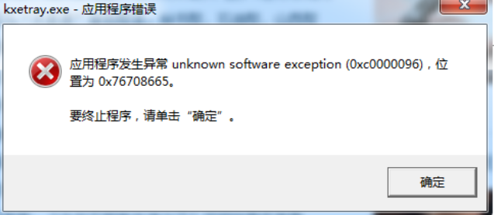
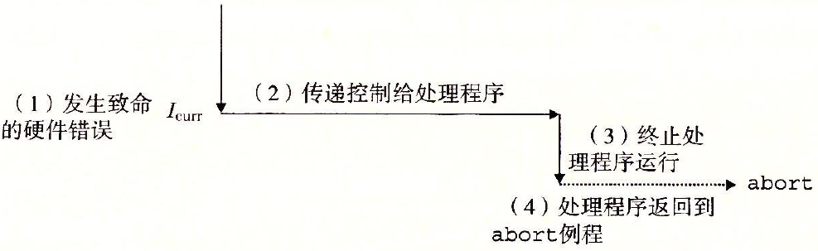
终止
也是由错误引起的，但是这种错误不能修复而且不能确定错误是哪条指令产生的，一旦出现终止，控制将会给Abort的例程，中止当前的应用程序

Slide 16
练习：
判断下列事件属于哪一类异常
硬件电路故障
数据溢出
缺页
非法指令
除数为0
断点设置
系统调用
打印机缺纸
TLB缺失
内存保护错
中断
故障
故障
终止
终止
陷阱
陷阱
中断
故障
终止

Slide 17
系统调用
每个：x86-64系统调用有一个唯一的ID号
示例：Linux/x86-64系统调用
Number | Name | Description
0 | read | Read file
1 | write | Write file
2 | open | Open file
3 | close | Close file
4 | stat | Get info about file
57 | fork | Create process
59 | execve | Execute a program
60 | _exit | Terminate process
62 | kill | Send signal to process

Slide 18
系统调用的例子: 打开文件
用户调用函数: open(filename, options)
调用__open函数，该函数使用系统调用指令syscall
00000000000e5d70 <__open>:
...
e5d79: b8 02 00 00 00 mov $0x2,%eax # open is syscall #2
e5d7e: 0f 05 syscall # Return value in %rax
e5d80: 48 3d 01 f0 ff ff cmp $0xfffffffffffff001,%rax
...
e5dfa: c3 retq
User code
Kernel code
%rax 包含系统调用号
其他参数(至多6个)依次在 %rdi, %rsi, %rdx, %r10, %r8, %r9
返回值在 %rax
负数返回值表明发生了错误，对应于负的 errno
syscall
Exception
cmp
Open file
Returns

Slide 19
Linux/x86-64故障和中止
除法错误
一般保护故障
程序引用未定义的虚拟内存，或保护方式出错
缺页故障
机器检查
硬件错误

Slide 20
异常举例——页故障
页故障事件何时发现？如何发现？
页故障事件是由软件还是由硬件发现的？
什么情况下会发生页故障
执行每条指令都需要访存（取指令、取操作数、存结果）
每次访存都需要进行地址转换
在地址转换过程中会发现页故障
地址转换是有硬件MMU实现的，页故障是由硬件发现的
页故障可能产生的几种情况
缺页 （可以恢复）
地址越界 （不可恢复）
访问越级或者越权 （不可恢复）

Slide 21
一个C语言源程序P,5-7行对应的指令序列如下
已知页面大小为4k,若在运行P对应的进程时，没有其他进程运行，则
（1）对于上述三条指令的执行，在取指令时是否可能发生页故障
（2）在数据访问的过程中会发生什么问题
（3）哪些问题是可恢复的，哪些问题是不可恢复的？
Int a[1000]
Int x
Main()
{
a[10]=1
a[1000]=3
a[10000]=4
}
8048300:c7 05 28 90 04 08 01 00 00 00 movl $0x1,0x8049028
8048309:c7 05 a0 9f 04 08 03 00 00 00 movl $0x3,0x8049fa0
8048313:c7 05 40 2c 05 08 04 00 00 00 movl $0x4,0x8052c40

Slide 22
二、异常指令的处理
流水线的系统中，异常处理需要注意这样一些问题
1、可能同时有多条指令引起异常
2、产生异常的指令在预测错误的分支上
3、异常指令完成之前，后续的指令改变了系统
状态

Slide 23
1、可能同时有多条指令引起异常
应该报告哪个异常？
基本原则：
由流水线中最深的指令引起的异常，优先级最高
因此应该报告地址越界的异常
访存：地址越界
取指：Halt

Slide 24
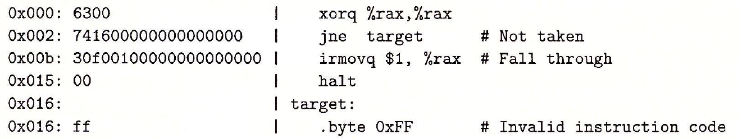
2、产生异常的指令在预测错误的分支上
处理方法：流水线发现预测错误之后，会取消这条指令

Slide 25
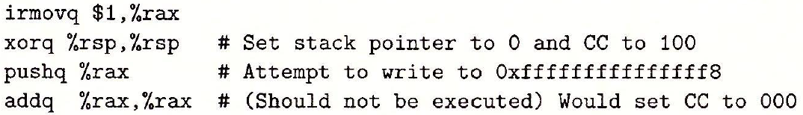
3、异常指令完成之前，后续的指令改变了系统
状态
处理方法：处于访存和写回阶段的指令导致异常时，需要禁止更新条件码寄存器或者是数据内存
因此pushq指令导致了异常，禁止addq指令更新条件码寄存器

Slide 26
三、进程
进程是程序的一次运行过程。同一个程序处理不同的数据就是不同的进程，因此进程具有动态的含义
进程是操作系统对CPU执行程序的运行过程的一种抽象，是CPU分配资源的单位。进程在创建的时候被分配资源，在终止的时候释放资源

Slide 27
进程是操作系统给正在运行的程序的一种抽象
一个独立的逻辑控制流，好像程序正在独自占用处理器，由上下文切换这一内核机制实现
一个私有的地址空间，好像程序正在独自占用内存系统，由虚拟内存这一核心机制实现
进程的引入简化了程序员的编程以及语言处理系统的处理，即简化了编程、编译、链接、共享和加载等整个过程

Slide 28
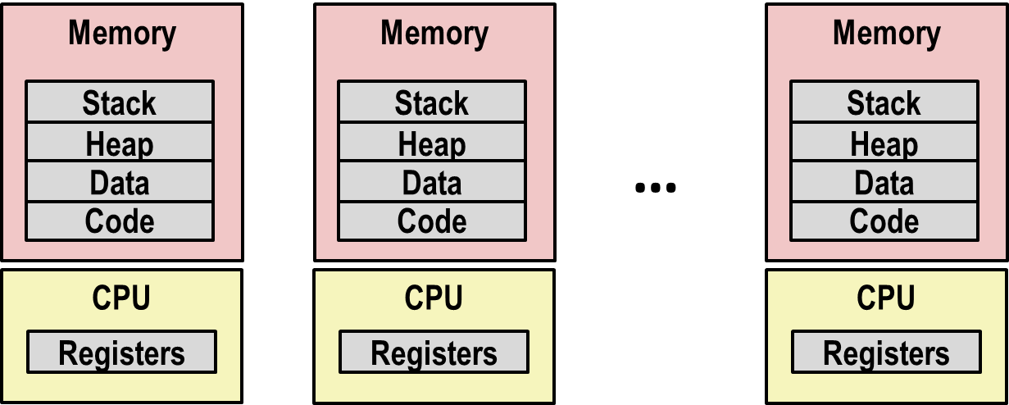
多重处理：假象
计算机同时运行许多进程
单/多用户的应用程序
Web 浏览器、email客户端、编辑器 …
后台任务(Background tasks)
监测网络和 I/O 设备

Slide 29
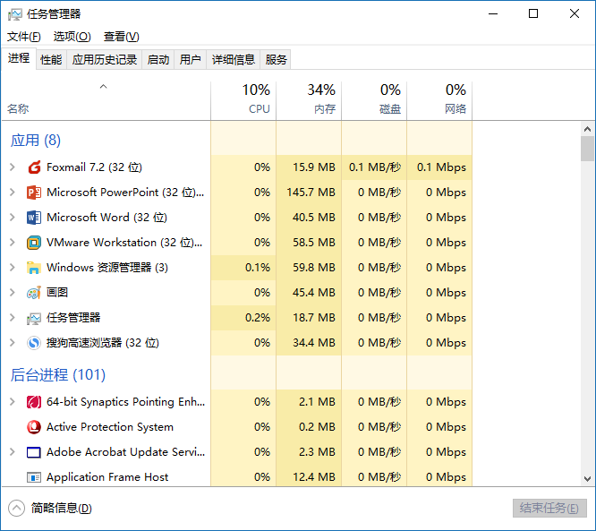
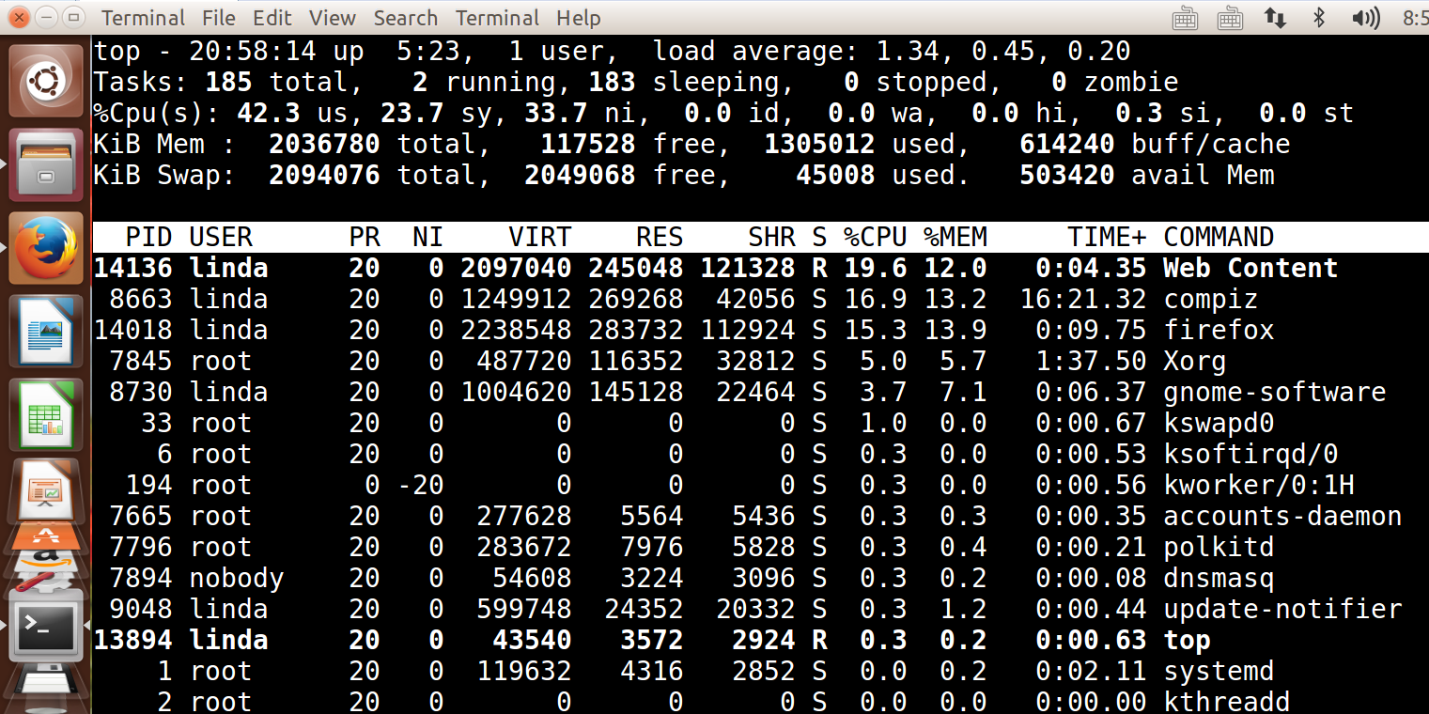
多重处理例子
运行linux“top”命令，系统运行进程185个，正在运行的由2个，进程使用PID进行区分

Slide 30
多重处理的实际
Memory
Stack
Stack
Stack
Heap
Heap
…
Heap
Data
Data
Data
Code
Code
Code
Saved registers
Saved registers
Saved registers
CPU
单处理器在并发地执行多个进程
进程交错执行(multitasking)
地址空间由虚拟内存系统管理 (later in course)
未执行进程的寄存器值保存在内存中
Registers

Slide 31
多重处理的实际
Memory
Stack
Stack
Stack
Heap
Heap
…
Heap
Data
Data
Data
Code
Code
Code
Saved registers
Saved registers
Saved registers
CPU
Registers
寄存器当前值保存到内存

Slide 32
多重处理的实际
Memory
Stack
Stack
Stack
Heap
Heap
…
Heap
Data
Data
Data
Code
Code
Code
Saved registers
Saved registers
Saved registers
CPU
Registers
调度下一个进程执行

Slide 33
多重处理的实际
Memory
Stack
Stack
Stack
Heap
Heap
…
Heap
Data
Data
Data
Code
Code
Code
Saved registers
Saved registers
Saved registers
CPU
Registers
加载保存的寄存器组，并切换地址空间-上下文切换

Slide 34
多重处理的实际
Memory
Stack
Stack
Stack
Heap
Heap
…
Heap
Data
Data
Data
Code
Code
Code
Saved registers
Saved registers
Saved registers
多核处理器
单个芯片有多个CPU
共享主存、有的还共享cache
每个核可以执行独立的进程 kernel负责处理器的内核调度
CPU
CPU
Registers
Registers

Slide 35
逻辑控制流
每个进程是个逻辑控制流
如果两个逻辑流在时间上有重叠，则称这两个进程是并发的(并发进程)
否则他们是顺序的
Process A
Process B
Process C
Time
示例（单核CPU）: A & B, A & C是并发关系
B & C是顺序关系

Slide 36
并发流
一个逻辑流在执行时间上与另一个流重叠，称为并发流；一个进程与其他进程轮流运行称为多任务
一个进程执行它的控制流的一部分的每一时间段称为时间片，所以多任务称为时间分片
如果两个流并发地运行在不同的处理机或者是处理器核心上，就称之为并行流

Slide 37
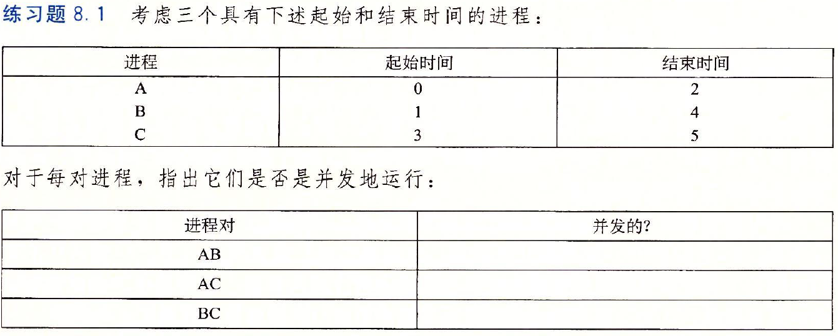
并发
顺序
并发

Slide 38
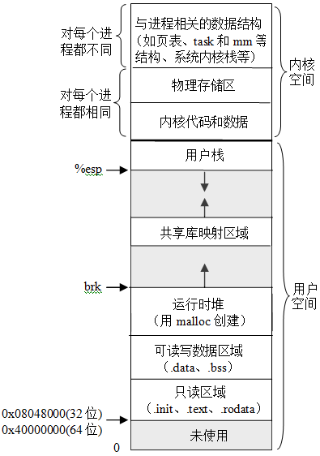
私有地址空间
Linux平台下，每个（用户）进程具有独立的私有地址空间（虚拟地址空间）
每个进程的地址空间划分（即存储映像）布局相同

Slide 39
用户模式和内核模式
内核空间存放的是操作系统内核代码和数据，是被所有程序共享的，在程序中修改内核空间中的数据不仅会影响操作系统本身的稳定性，还会影响其他程序，所以操作系统禁止用户程序直接访问内核空间。

Slide 40
用户程序调用系统 API 函数称为系统调用（System Call）；发生系统调用时会暂停用户程序，转而执行内核代码（内核也是程序），访问内核空间，这称为内核模式（Kernel Mode）。
用户空间保存的是应用程序的代码和数据，是程序私有的，其他程序一般无法访问。当执行应用程序自己的代码时，称为用户模式（User Mode）。

Slide 41
为什么内核和用户程序需要共用地址空间？
让内核拥有完全独立的地址空间，就是让内核处于一个独立的进程中，这样每次进行系统调用都需要切换进程。切换进程的消耗是巨大的，不仅需要寄存器进栈出栈，还会使CPU中的数据缓存失效、MMU中的页表缓存失效，这将导致内存的访问在一段时间内相当低效
让内核和用户程序共享地址空间，发生系统调用时进行的是模式切换，模式切换仅仅需要寄存器进栈出栈，不会导致缓存失效

Slide 42
上下文切换
每个任务运行前，CPU 都需要知道任务从哪里加载、又从哪里开始运行，这就涉及到 CPU 寄存器 和程序计数器（PC）
CPU 寄存器是 CPU 内置的容量小、但速度极快的内存；
程序计数器会存储 CPU 正在执行的指令位置，或者即将执行的指令位置。
这两个是 CPU 运行任何任务前都必须依赖的环境，因此叫做 CPU 上下文。

Slide 43
进程的调度
在内核中有一个调度器选择进程进行执行，调度新进程就需要与旧的进程进行上下文切换，也就是运行环境的切换。
系统调用会引起上下文切换
中断也会引起上下文切换

Slide 44
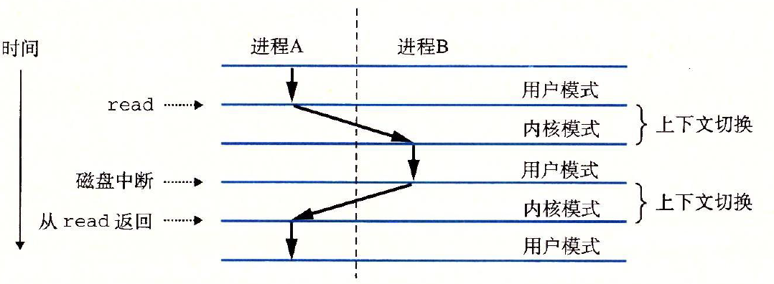
上下文切换的实现
1、保存当前进程的上下文
恢复某个先前被抢占的进程被保存的上下文
将控制传递给这个新恢复的进程

Slide 45
系统调用错误的处理
当Linux系统级函数遇到错误时，通常返回-1并设置全局整数变量 errno 来标示出错原因.
硬性规定:
必须检查每个系统级函数的返回状态
只有少数是返回空的函数
Example:
if ((pid = fork()) < 0) {
fprintf(stderr, "fork error: %s\n", strerror(errno));
exit(0);
}
Notes:
Strerror函数返回一个文本串，描述了和某个errno值相关联的错误

Slide 46
系统调用错误的处理
报错函数：
通过定义下面的错误报告函数，能够在某种程度上简化代码:
对fork的调用：从4行缩减到2行
void unix_error(char *msg) /* Unix-style error */
{
fprintf(stderr, "%s: %s\n", msg, strerror(errno));
exit(0);
}
if ((pid = fork()) < 0)
unix_error("fork error");

Slide 47
系统调用错误的处理
错误处理包装函数(Error-handling Wrappers)
通过使用错误处理包装函数可以更进一步简化代码
对fork的调用缩减到1行
pid_t Fork(void)
{
pid_t pid;
if ((pid = fork()) < 0)
unix_error("Fork error");
return pid;
}
pid = Fork();

Slide 48
进程控制
获取进程ID (Obtaining Process IDs)
pid_t getpid(void)
返回当前进程的PID
pid_t getppid(void)
返回父进程的PID

Slide 49
创建和终止进程
从程序员的角度，我们可以认为进程总是处于下面三种状态之一
运行Running
进程要么在CPU上执行，要么在等待被执行且最终会被操作系统内核调度
停止/暂停/挂起/Stopped/Paused/Hanged
进程的执行被挂起且不会被调度，直到收到新的信号
终止Terminated
进程永远地停止了，但仍占资源！

Slide 50
终止进程
进程会因为三种原因终止:
收到一个信号，该信号的默认行为是终止进程
从主程序返回,执行return
调用exit函数
void exit(int status)
Status参数定义了进程终止的状态，父进程可以通过调用wait（）来查看其状态。

Slide 51
创建进程
父进程通过调用fork函数创建一个新的运行的子进程
int fork(void)
子进程返回0，父进程返回子进程的PID
新创建的子进程几乎但不完全与父进程相同:
子进程得到与父进程虚拟地址空间相同的(但是独立的)一份副本（代码、数据段、堆、共享库以及用户栈）
子进程获得与父进程任何打开文件描述符相同的副本
子进程有不同于父进程的PID

Slide 52
回收子进程(Reaping Child Processes)
想法-为什么回收？--与fork创建相反！
当进程终止时，它仍然消耗系统资源
Examples: Exit status, various OS tables(占用内存)
称为 “僵尸zombie”进程
活着的尸体，半生半死
僵尸进程占用内存资源、打开的I/O资源等
回收 (Reaping)
父进程执行回收( using wait or waitpid )
父进程收到子进程的退出状态
内核删掉僵死子进程、从系统中删除掉它的所有痕迹

Slide 53
wait是一种系统调用，用于父进程探测子进程的状态变化。
wait(int *child_status)
挂起当前进程的执行直到它的一个子进程终止/停止
返回已终止/停止子进程（可能很多-是个集合）的 pid
如 child_status != NULL, 则在该指针指向的整型量中写入关于终止原因和退出状态的信息)
waitpid挂起当前进程直到指定进程终止才返回，有多种选项

Slide 54
进程休眠sleep
Sleep将一个进程挂起一段指定的时间，时间到则返回0，若被信号中断，则会返回剩余要休眠的时间
alarm(unsinged int secs)设置一个定时器，到时间后系统会发一个信号给进程，出发相应的处理逻辑
pause使调用进程睡眠,直到捕获一个信号
唤醒wakeup，唤醒进程意味着进程进入就绪状态。

Slide 55
execve系统调用用于执行filename指向的可执。程序或者shell脚本。
执行execve之后，当前程序的代码段、数据段、bss段、栈等信息会被filename指向的程序覆盖，
因此没有返回值同时被执行程序的进程ID和当前程序的ID相同。

Slide 56
本章小结
异常控制流的概念
异常的概念
异常的类别以及不同异常的处理方法
进程的概念
逻辑控制流、并发流
进程的虚拟地址空间
进程的上下文切换
进程控制的相关系统调用

